Slide 1

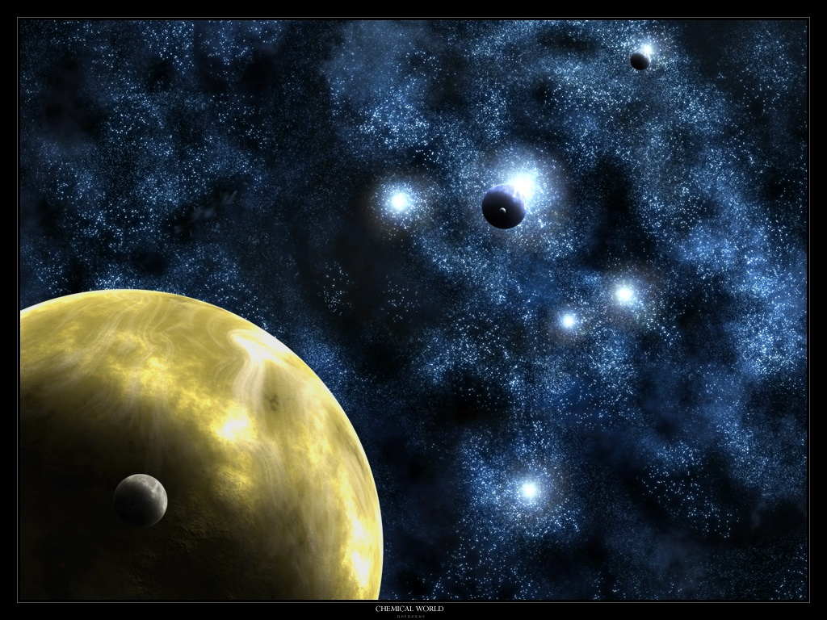
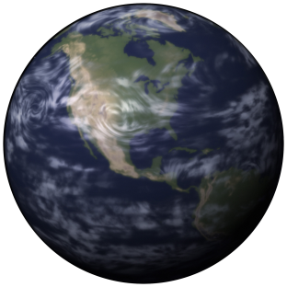

宇宙的創造
Oktar Babuna MD

Slide 2
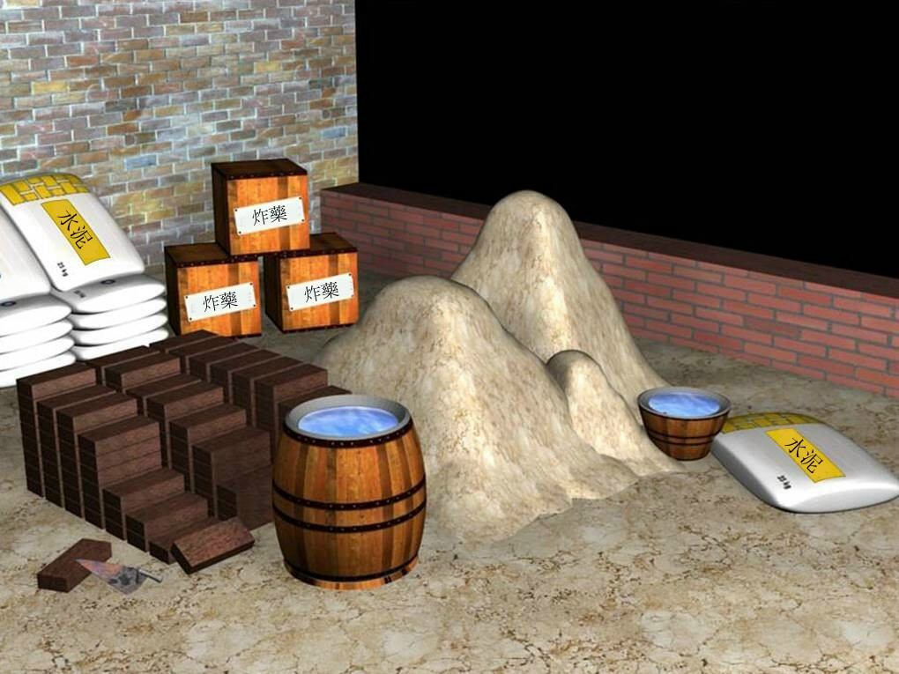


Slide 3
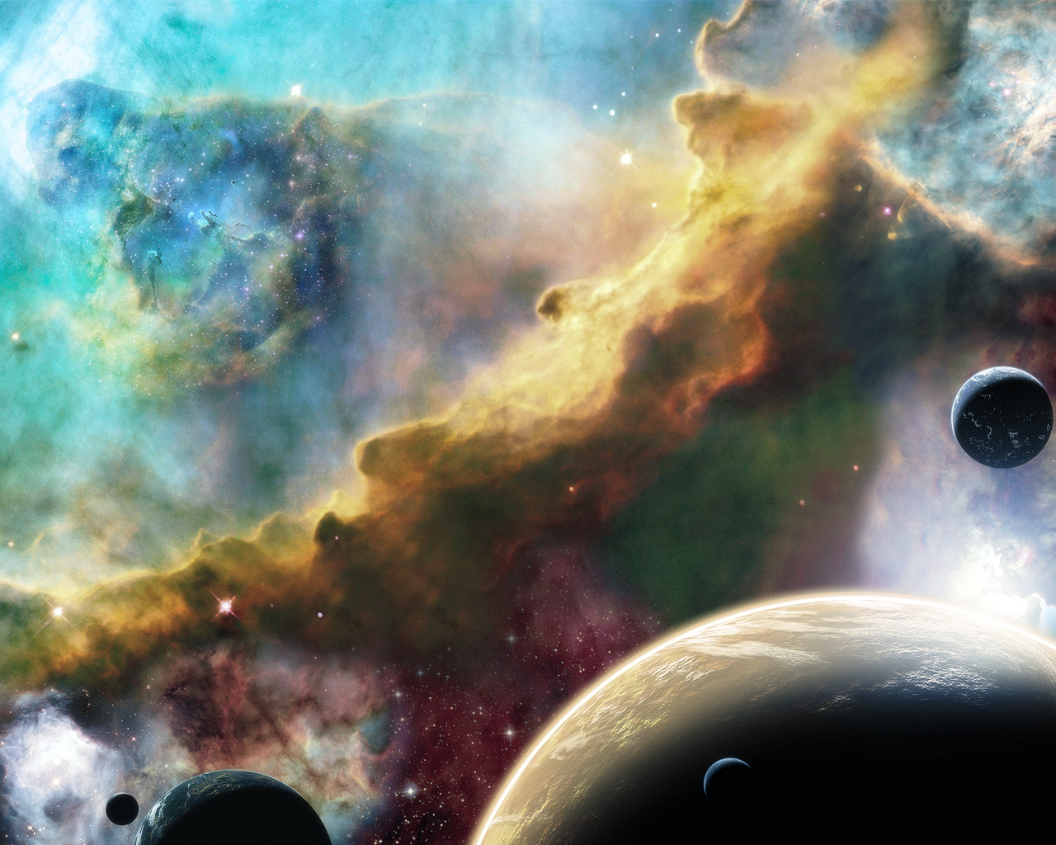
浩瀚宇宙的來源及去向，歷來為人類探究的目標
?

Slide 4
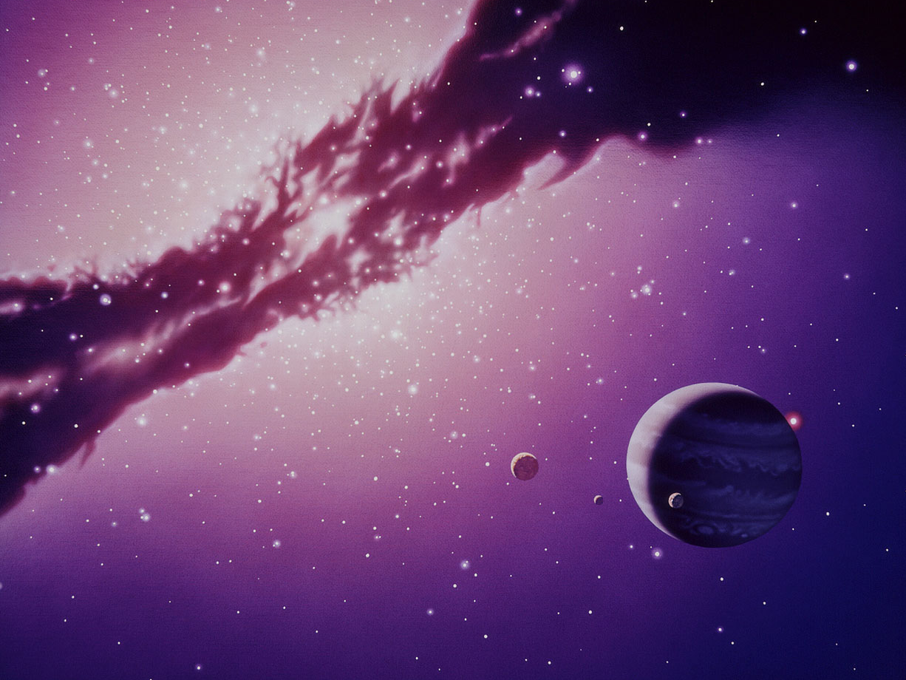
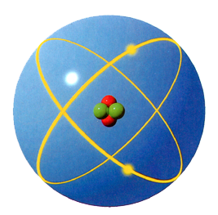
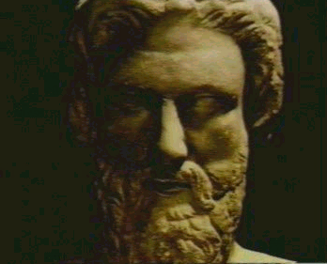
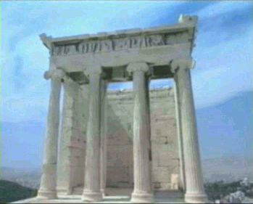
自古希臘發展而來的哲學認為：
除了物質之外， 不存在任何東西 ——
唯物主義

Slide 5
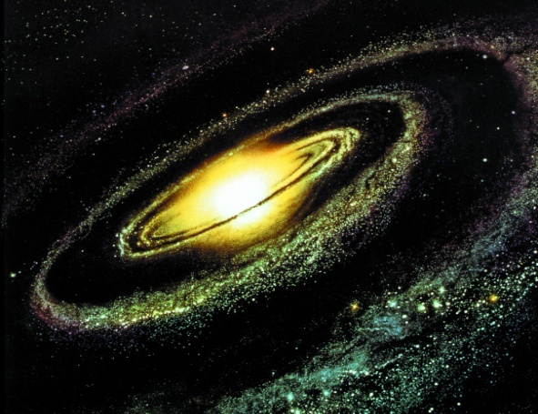
唯物主義的基本假設
宇宙是恒久存在， 不是被創造的
宇宙不存在規則、計劃和目的，一切是偶然出現的
中世紀，西方教會主導，令古希臘哲學束之高閣

Slide 6
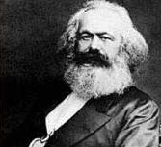
根源於古希臘哲學的唯物主義在十九世紀再興起
二十世紀初葉， 馬克思著書立說， 堅持唯物主義
雖然沒有科學基礎，但否定宇宙是被創造的

Slide 7

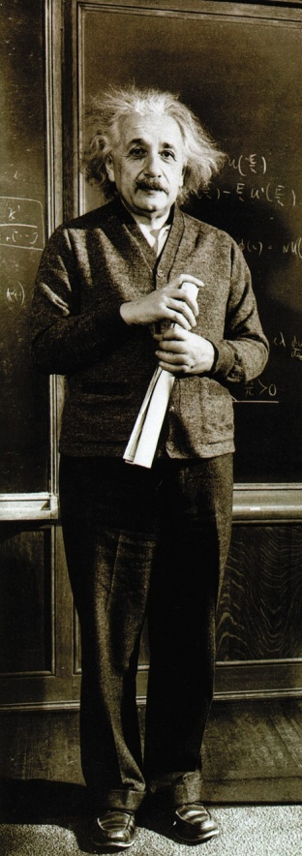

宇宙大爆炸
發現的經過
愛因斯坦在提出普通相對論時，就得出了宇宙不可能靜止的結論
1915
愛因斯坦
Notes:
20世紀最偉大的科學家愛因斯坦在提出普通相對論時，就得出了宇宙不可能靜止的結論

Slide 8
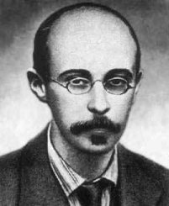
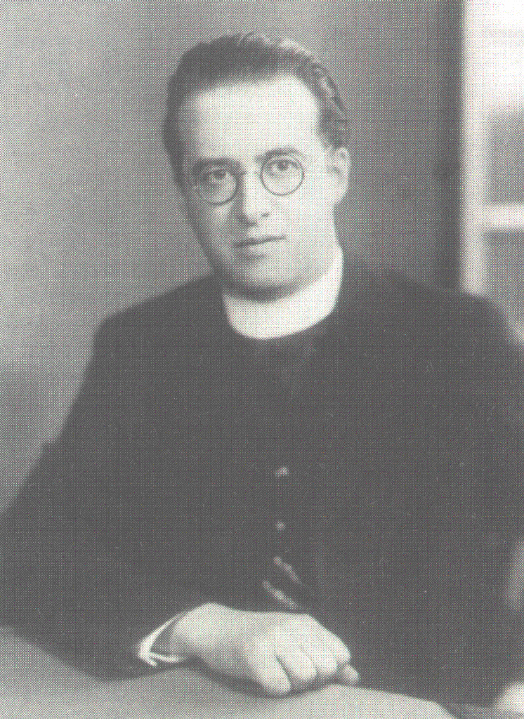
宇宙大爆炸
發現的經過
根據愛恩斯坦的普通相對論原理，計算出
宇宙非靜止
宇宙有開始的
並一直在膨脹
亞歷山大‧弗萊德
Alexandra Friedmann (1888 -1925)
喬治斯‧勒馬太
George Lemaitre
(1894 -1966)
~1922
Notes:
Aleksandra Friedmann (1888-1925) of Russia (left) and Abbe George LeMaitre (1894-1966) of Belgium比利時 (right). These two are credited with developing the basics of the Big Bang model.

Slide 9
喬治·伯萊特(Georges Politzer ):
「宇宙不是一個被創造的物體，如果它是,就應該是由上帝在空無一物的基礎上瞬間創造的。 要想承認這個觀點,首先,我們必須接受,宇宙不存在的一刻；再者物質從無被創造出來。這是科學所不能認可的。」
George Politzer, Principes Fondamentaux de Philosophie, Editions Sociales, Paris 1954 ,p. 84

Slide 10
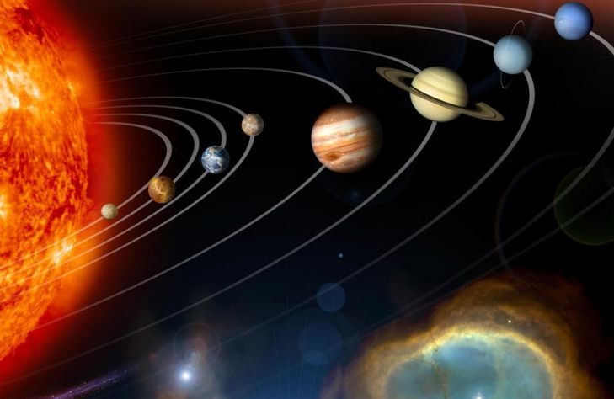
3
2
地球
1
太陽

Slide 11
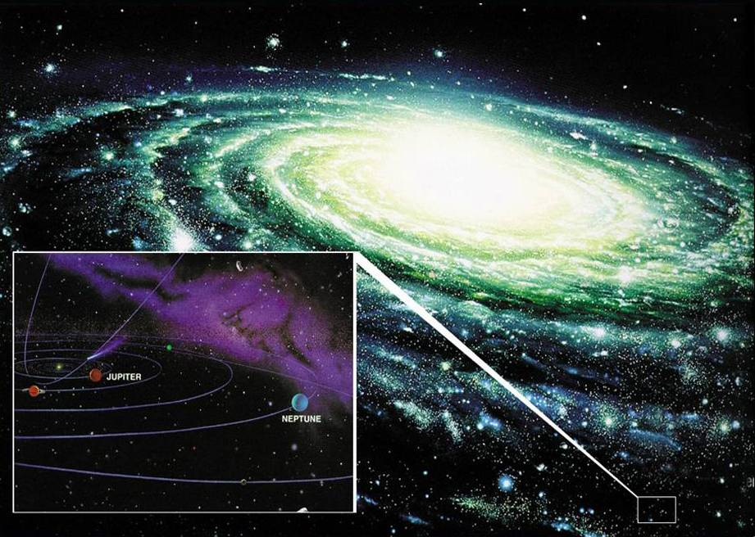
銀河系
木星
海王星
太陽系

Slide 12

宇宙星球的數量，比全球所有海灘的沙粒還要多

Slide 13



Slide 14
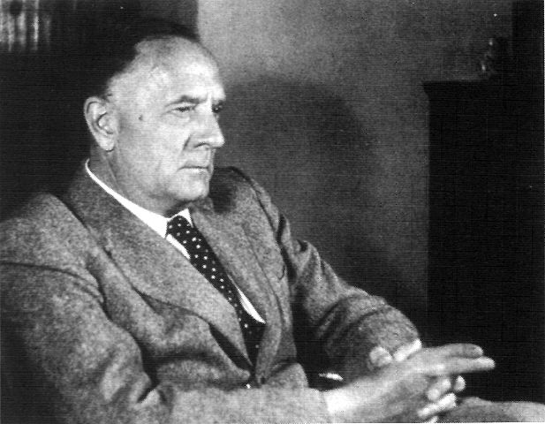
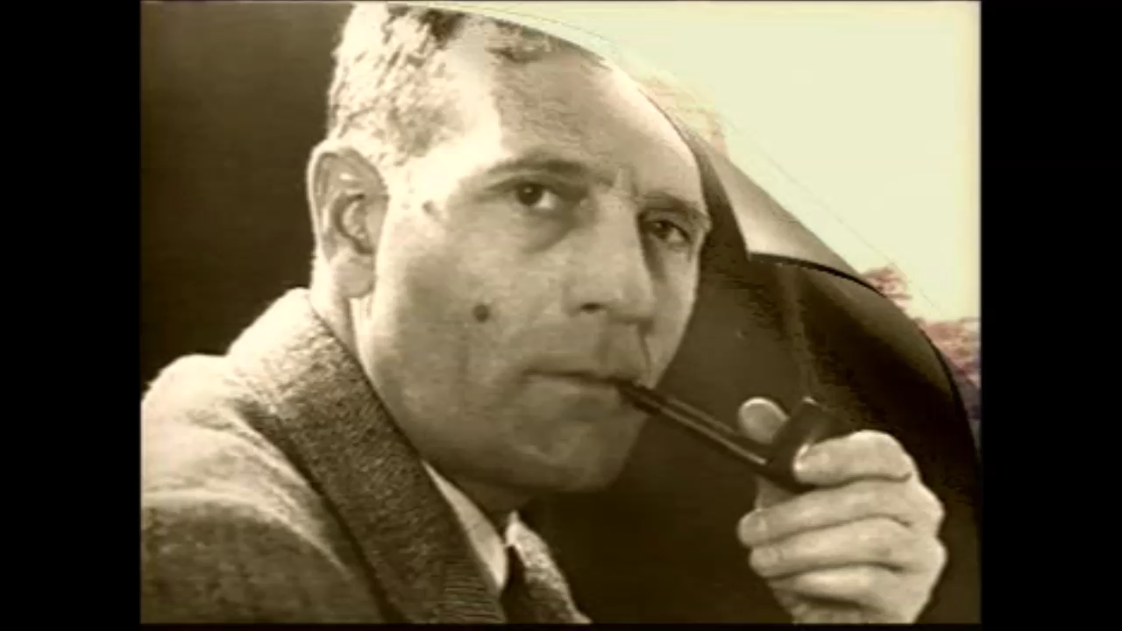
宇宙擴張的發現
愛德文‧哈勃
(Edwin Hubble)
1929

Slide 15
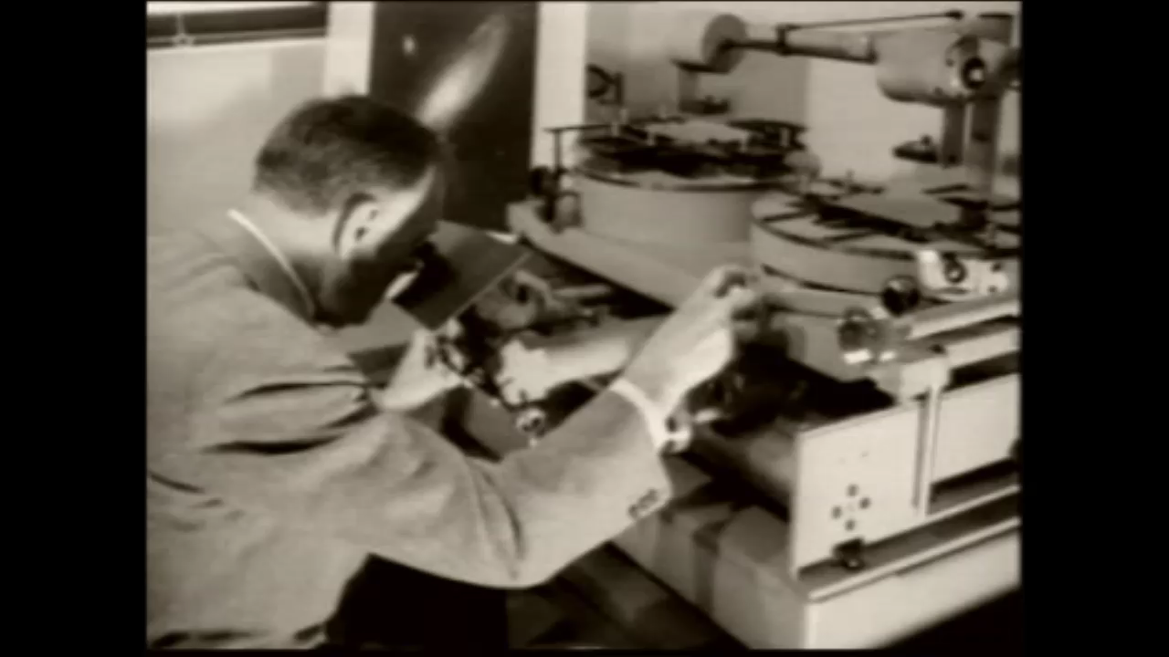

Slide 16
及後，進一步證明星體各自移離
結論→ 宇宙在澎漲中

Slide 17
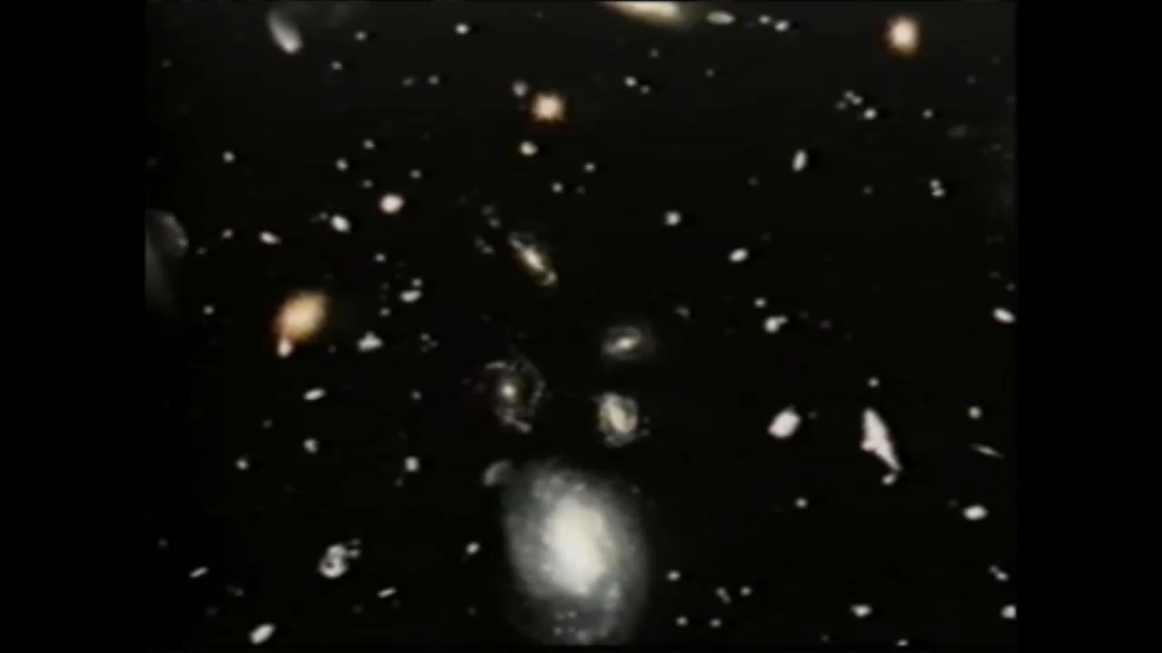
宇宙的膨脹

Slide 18
宇宙澎漲
^{時間回流}
宇宙縮成一點
「零體積」 的點發生爆炸， 就是「創世大爆炸」
「零體積」
「無」
換言之，宇宙從無被創造

Slide 19
「他是天地的創造者， 他沒有配偶， 怎麼會有兒女呢？ 他曾創造萬物， 他是全知萬物的。 」
（古蘭 6:101）

Slide 20
「不信道者難道不知道嗎？天地原是閉塞的，而我開天闢地，我用水創造了一切生物。難道他們不信嗎？ 」 （古蘭 21:30）

Slide 21
「天地我曾以權力建造它；我確是在擴展它的…….. 」 （古蘭 51:47）

Slide 22
「穩定狀態」論(Steady State)
英國天文學家弗萊德．霍伊爾爵士(Fred Hoyle)提出「穩定狀態」的模式， 認為宇宙各處平均密度不變，
他推斷物質會根據數量的需要 ，自然而然地出現，令宇宙保持「穩定狀態」 。

Slide 23
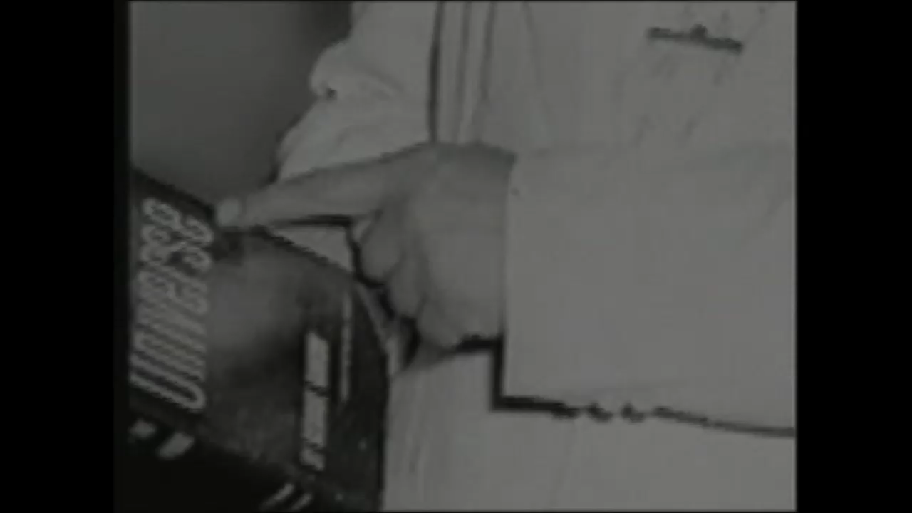
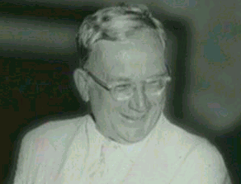
宇宙擴張的證據
喬治·伽莫夫
(George Gamow)
1948
提出宇宙大爆炸後，應留下一定比例的輻射，平均分佈宇宙各處

Slide 24
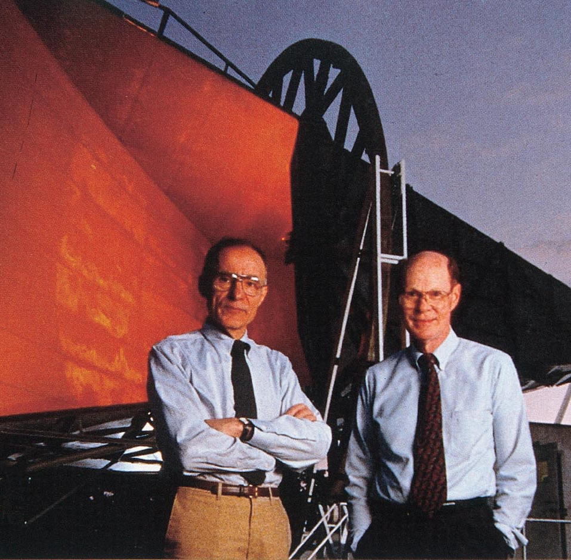
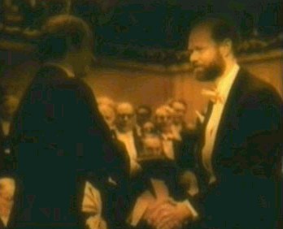
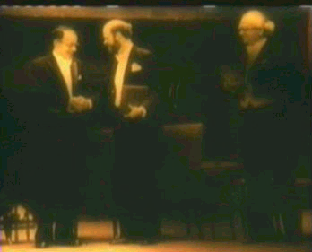
宇宙背景輻射
1965年偶然發現了輻射波，名為「宇宙背景輻射」
1965諾貝爾獎
阿諾·彭齊亞斯 羅伯·威爾森
(Arno Penzias) (Robert Wilson)

Slide 25
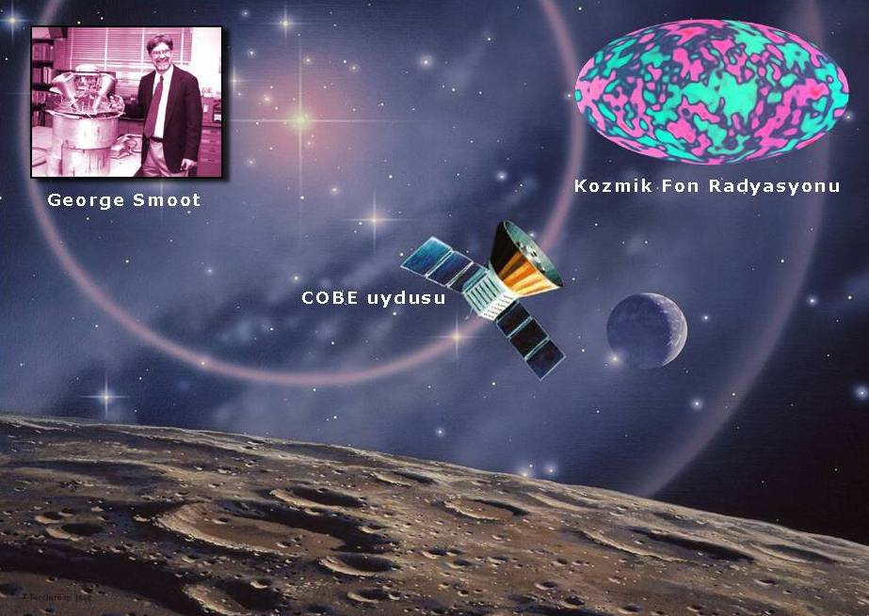
宇宙背景輻射
喬治·斯穆特
宇宙背景探測衛星

Slide 26
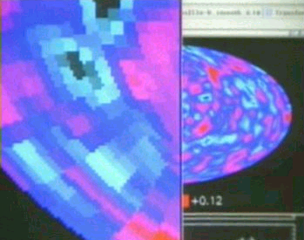
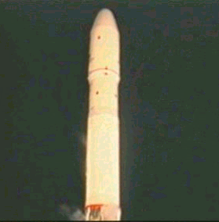
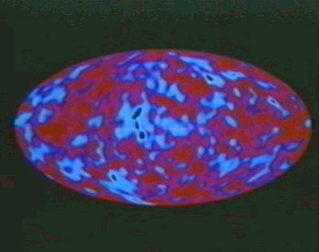
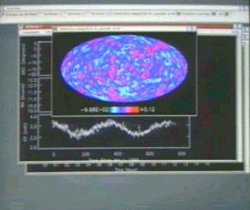
宇宙背景探測衛星
( COBE Satellite )
1989

Slide 27
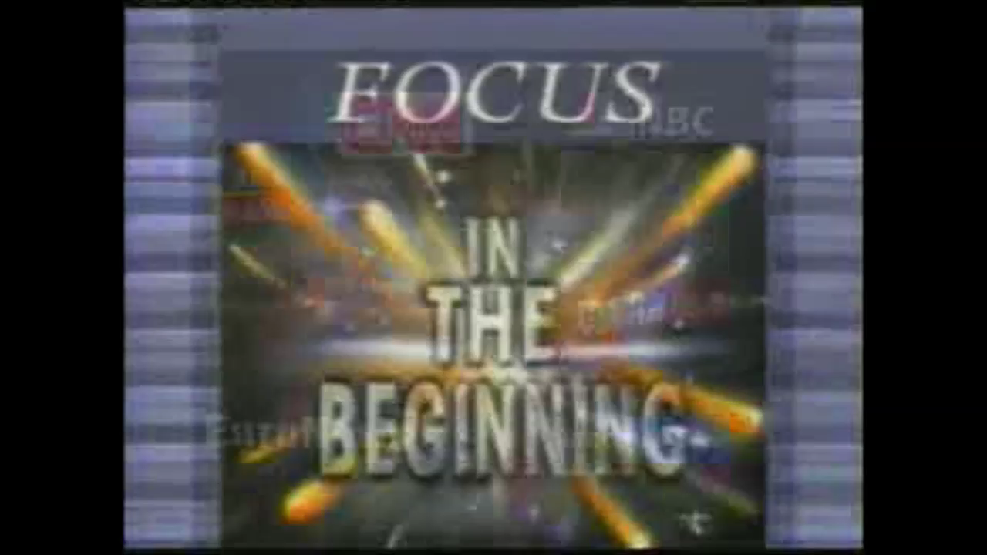
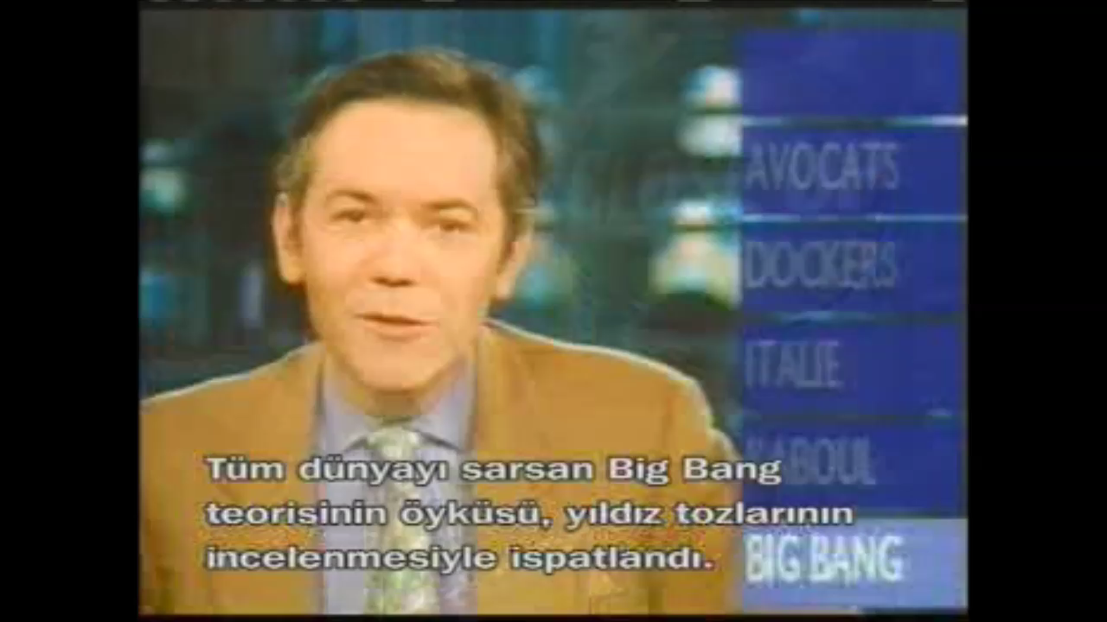

Slide 28
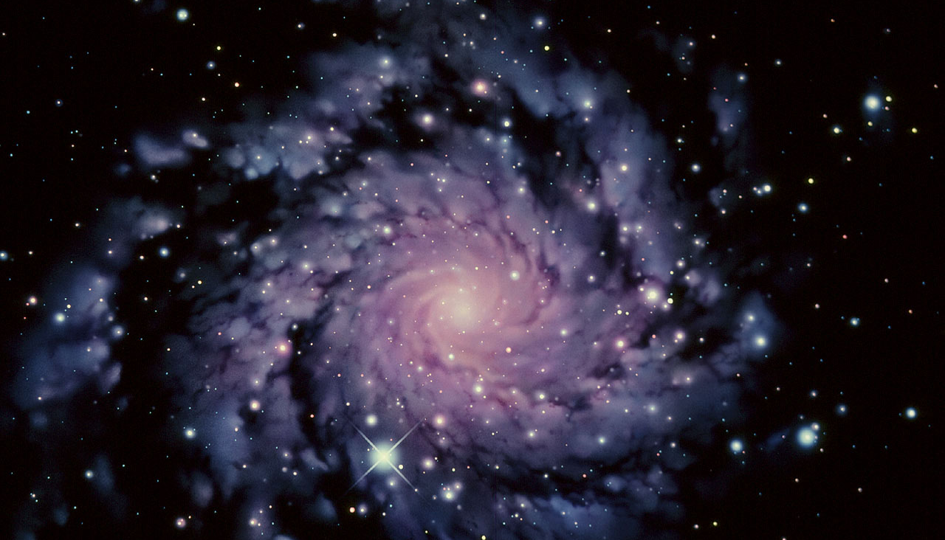
宇宙間氫氦比例
H₂ / He

Slide 29
宇宙間氫氦比例
根據現在的測量，氫氣和氦氣的比例和創世大爆炸後遺留下來的氫氣和氦氣的比例是相符合的。
若宇宙沒有一個開始，而是從恒久以來就存在的話，那麼，宇宙的氫氣應該完全燃燒變成氦氣。

Slide 30
「宇宙在有秩序的膨脹中；到20世紀『創世大爆炸論』已成為有關宇宙來歷唯一被接受的模式。 」
《美國科學雜誌》1994年10月

Slide 31
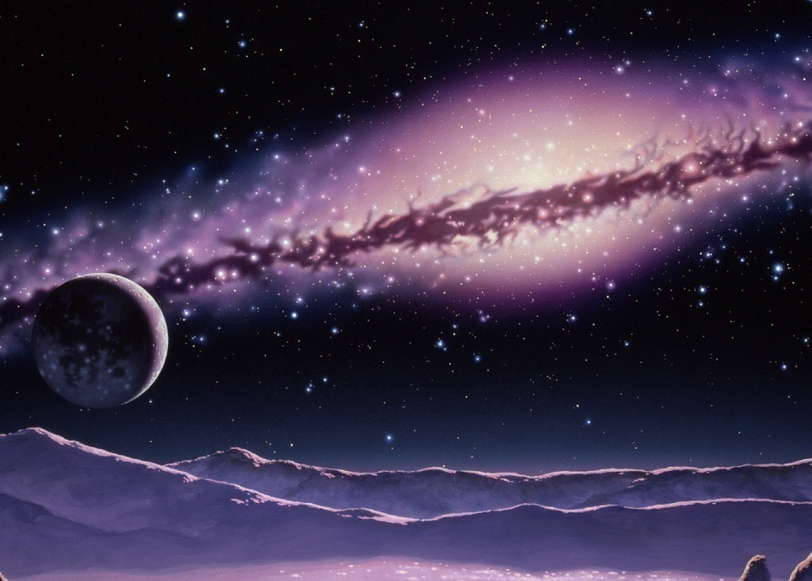
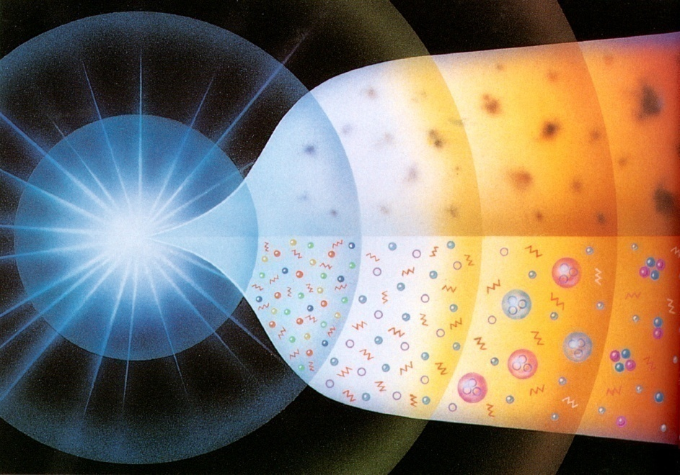
唯物論
科學發現

Slide 32
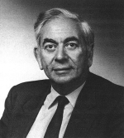
長期為穩定狀態理論進行辯護的鄧尼斯‧塞易厄瑪(Dennis Sciama)，在不斷印證創世大爆炸理論的證據面前， 表達自己的心態時說道：
Dennis Sciama
「我之所以長期為靜止狀態理論辯護，並非出於我相信它的真實性，而是因為我認為應該是真理。隨著反證該理論的證據增多，我感到遊戲已結束，穩定狀態論不得不靠邊站了。」
Stephen Hawking, Evreni Kucaklayan Karinca, Alkim Publishing, 1993, p. 62-63
Notes:
和霍伊爾(Fred Hoyle)一道長期為靜止狀態理論進行辯護的鄧尼斯‧塞易厄瑪(Dennis Sciama)，在不斷印證創世大爆炸理論的證據面前， 表達自己的心態時說道：

Slide 33
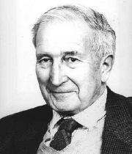
安東尼‧福魯
(Anthony Flew)
「眾所周知，懺悔對靈魂有益。因此,我將首先承認無神論因當代宇宙哲學共識而尷尬。因為似乎宇宙論者們提供了科學論證:宇宙有一個開端。」
(Henry Margenau, Roy Abraham Vargesse. Cosmos, Bios, Theos. La Salle IL: Open Court Publishing, 1992, s. 241 )
(1923-2010)
Notes:
Antony Flew was an English philosopher, taught at the universities of Oxford, Aberdeen, Keele and Reading, and at York University in Toronto.
Flew was known as a strong advocate of atheism.

Slide 34

安東尼‧福魯
(Anthony Flew)
(1923-2010)
by Antony Flew with Roy Varghese
Harper Collins, New York, 2007
Notes:
Antony Flew was an English philosopher, taught at the universities of Oxford, Aberdeen, Keele and Reading, and at York University in Toronto.
Flew was known as a strong advocate of atheism.

Slide 35
「不通道者難道不知道嗎？天地原是閉塞的，而我開天闢地，我用水創造一切生物。難道他們不信嗎？ 」 (古蘭經 21章30節)

Slide 36

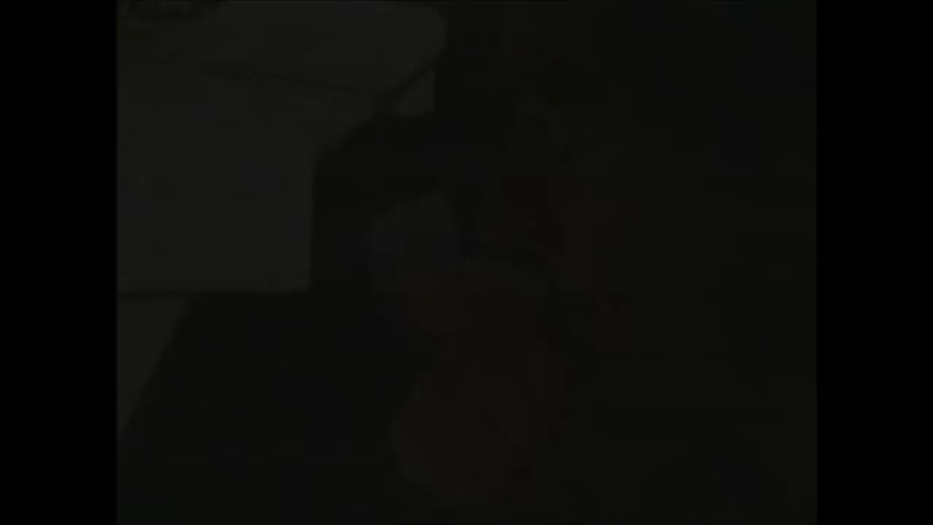


Slide 37
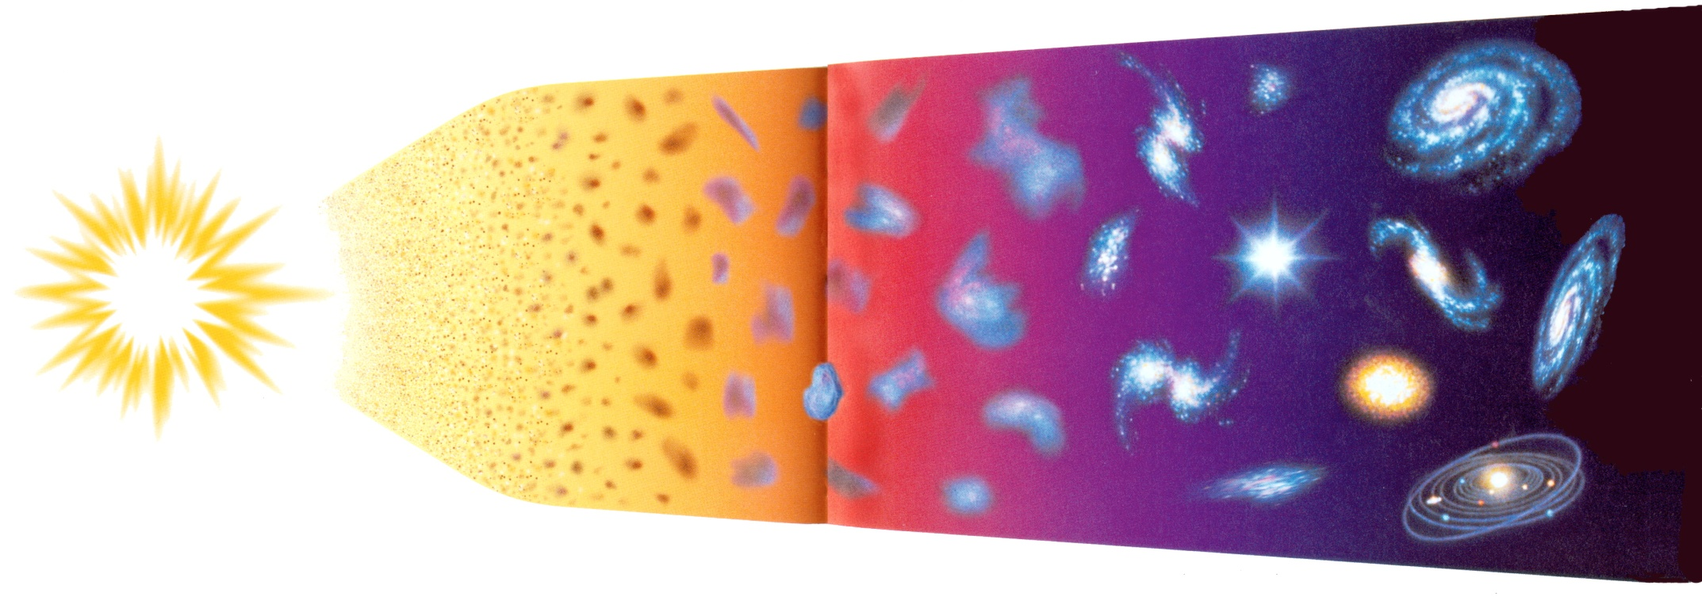

Slide 38
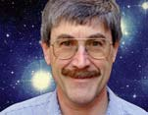
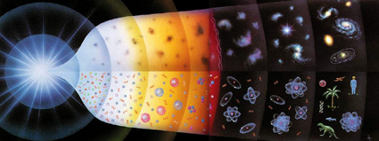
保羅•戴維斯(Paul Davies) 數學家 兼 物理學家
「經精細測量，發現宇宙擴張速度十分接近逃脫自身引力而永恆擴散的臨界值。如果速度稍微減慢，宇宙將崩塌而委縮；如果稍微加快，宇宙物質早已完全四散。 有趣的是要問：這個精準的擴張速度是怎樣預先被『精妙地調較』好的呢？明顯的大爆炸不是個一般的爆炸，這爆炸的規模及強度卻是事前經過精確安排的。」 (Paul Davies, Superforce: The Search for a Grand Unified Theory of Nature, 1984, s. 184)

Slide 39
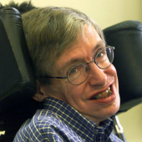
斯蒂芬•霍金教授 (Stephen Hawking)
「如果在大爆炸後的一秒鐘內，擴張速度只減小了億萬份之一，宇宙將會崩塌委縮，而永遠不會達到現在的規模。」
Stephen Hawking, A Brief History Of Time, Bantam Press, London: 1988, p. 121-125

Slide 40
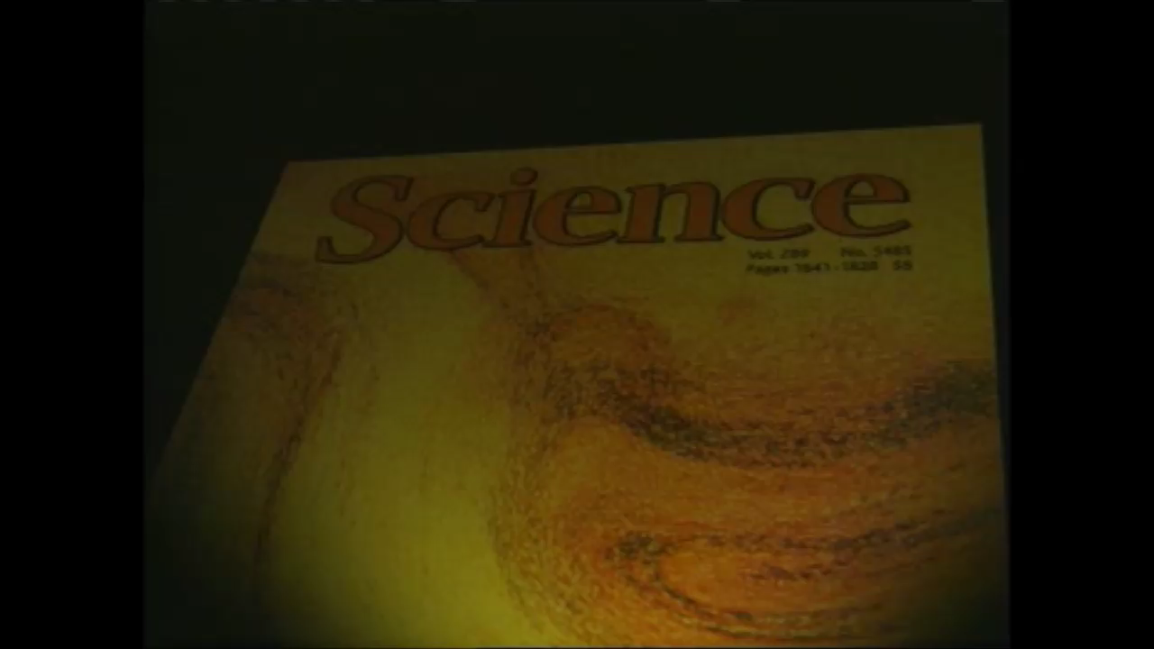
創世大爆炸的精準度尤如將鉛筆垂直而立，經萬億(10¹² )年而不倒。

Slide 41
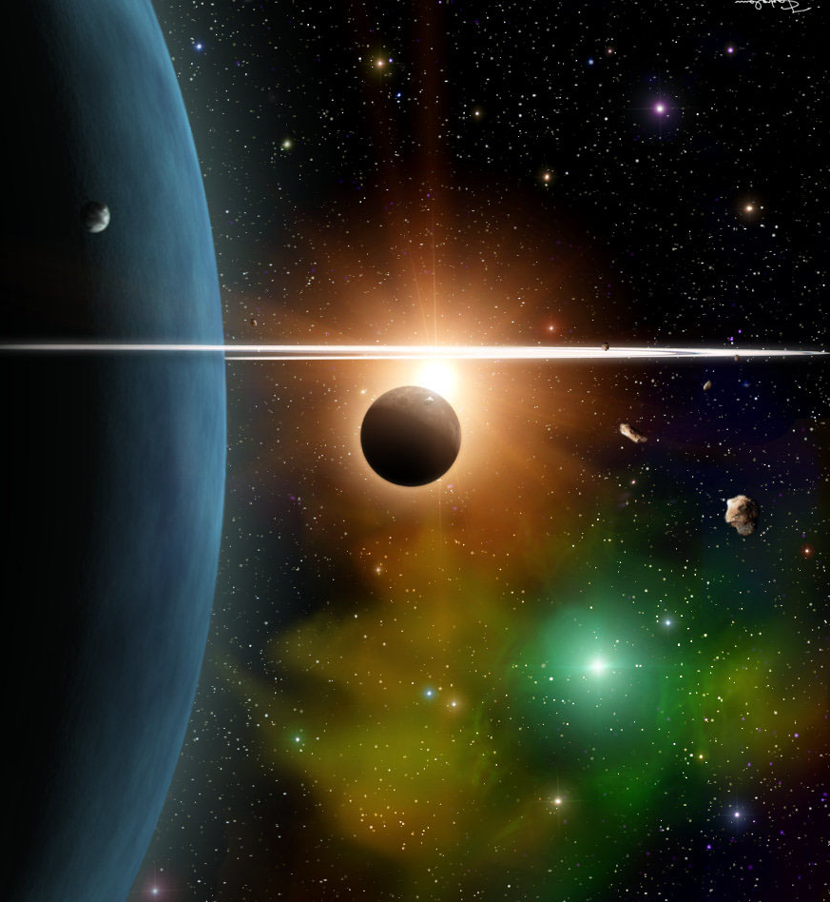
保羅•戴維斯(Paul Davies)
「自然界被賦予的基本常數，看似神奇的數值巧妙配合，是說明宇宙是一項偉大設計的強有力證據。」
(God and the New Physics. New York: Simon & Schuster, 1983, s. 189 )

Slide 42
羅傑‧潘洛斯(Roger Penrose)
「事實告訴我們造物主的設計是如此之精確：準確性也就是 10 ¹⁰ 分之一。這是一個非比尋常的數值，我們甚至無法用十進數來完全寫出它。它將是『1』後面 連續 10 ¹²³ 個『0』。……」
(Roger Penrose, The Emperor's New Mind, 1989; Michael Denton, Nature's Destiny, The New York: The Free Press, 1998, s. 9 )
123

Slide 43
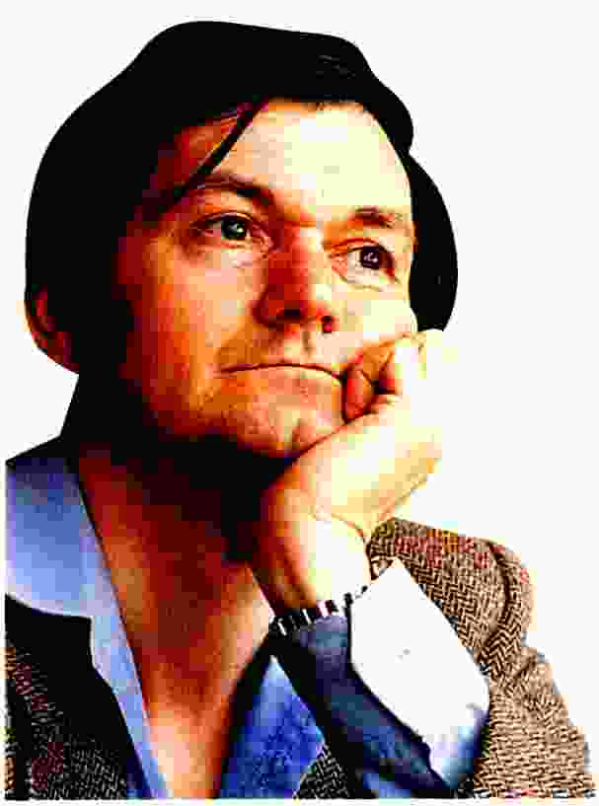
羅傑·潘洛斯
(Roger Penrose )
123
10¹⁰

Slide 44
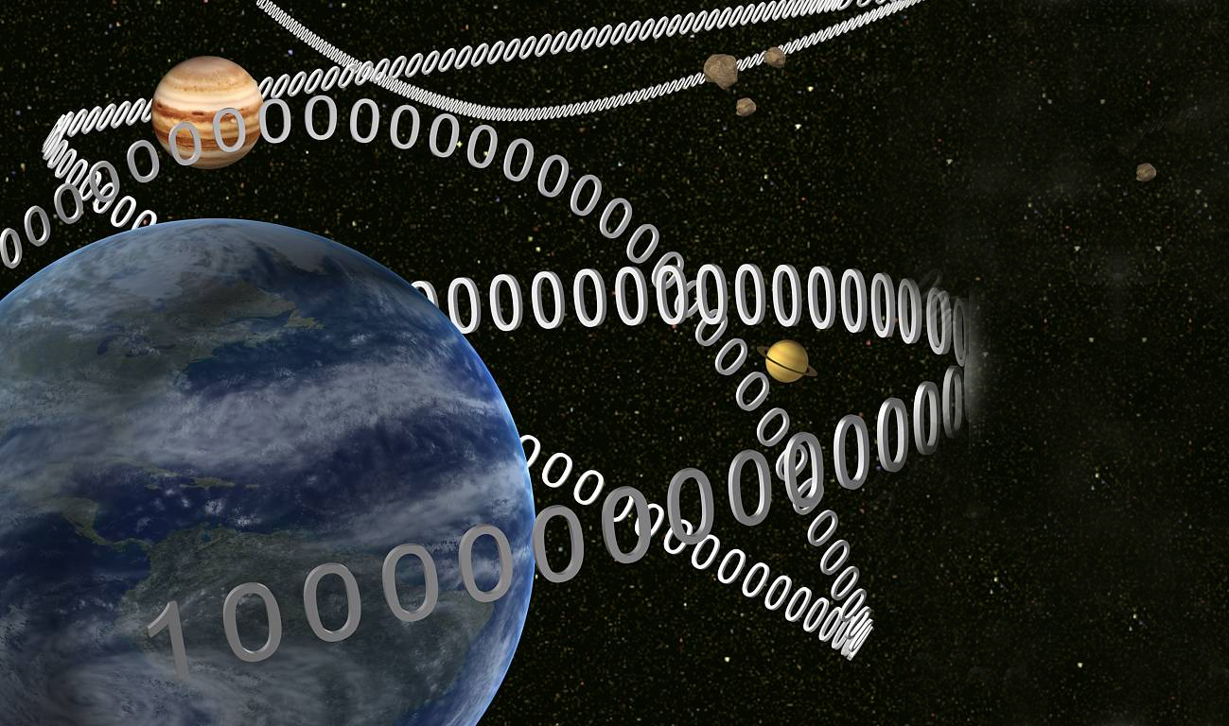

Slide 45
「你們的主確是真主，他在6日內創造了天地，然後，升上寶座，他使黑夜追求白晝，而遮蔽它；他把日月和星宿造成順從他的命令的。真的，創造和命令只歸他主持。多福哉真主--全世界的主！」
（古蘭經 7章54節 ）

Slide 46
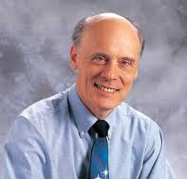
很多科學家既不願成為無神論者，也不願強迫自己接受全知全能創造主的存在。擧個例子來說，美國天文物理學家休‧羅斯(Hugh Ross)倡議的一位超乎所有自然維度的宇宙創造主應有以下之神的屬性：
Hugh Ross(1945- )
「時間在定義上是因果現象中引發出來的維度，無時間則無因果。假如時間的原初點於宇宙形成的太初點同時發生，則正如時空定理所言，宇宙本身一定是完全獨立於時間維度的運行實體，而且它的形成也先存於宇宙的時間維度。

Slide 47
(續)
…這個論點就使我們知道創造主是超越自然界的，並且不受制於宇宙的任何維度。這個論點也使我們知道神既不是宇宙的自身，也不是涵蓋於宇宙之內。」
Hugh Ross, The Creator and the Cosmos: How Greatest Scientific Discoveries of The Century Reveal God, Colorado: NavPress, revised edition, 1995, p. 76

Slide 48
小結
20世紀的科學研究把唯物主義推倒
發現宇宙並非恆久不變的
科學觀察及計算證明
宇宙在澎漲中
宇宙有一起點
宇宙經大爆炸而從無到有產生
今日以上的理論已成不爭之論

Slide 49
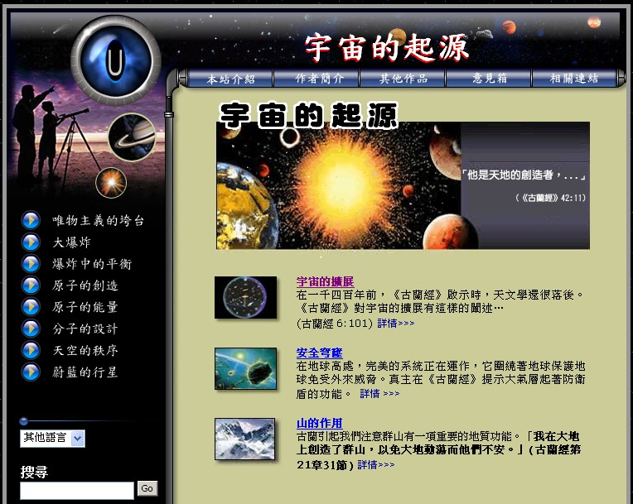
http://islamhk.com/cou/

Slide 50
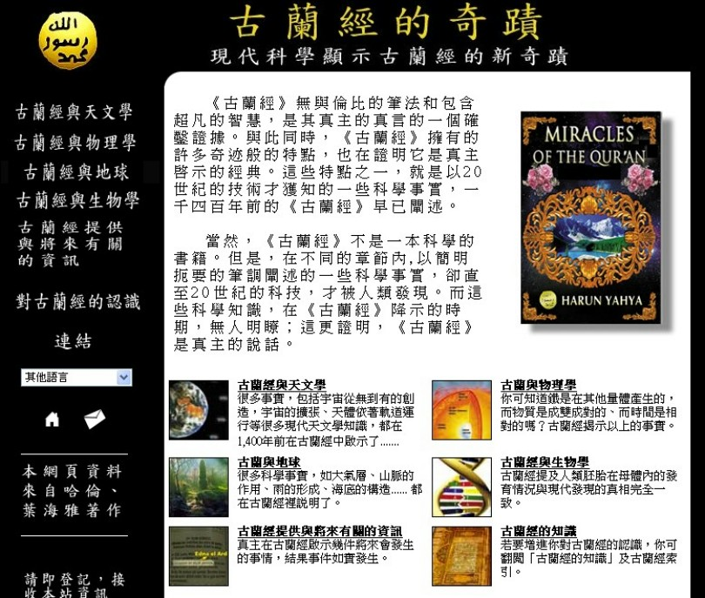
http://islamhk.com/moq/

Slide 51
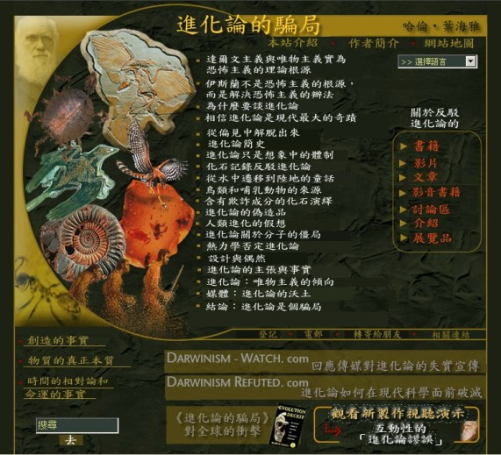
http://islam.org.hk/evo/

Slide 52
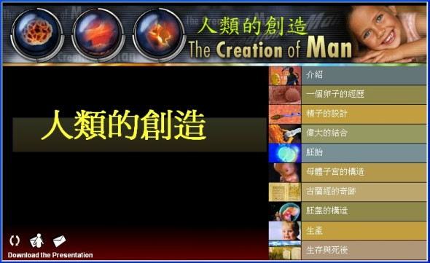
廣東話 http://islamhk.com/flash/cman/
普通話 http://islamhk.com/flash/cman_m/

Slide 53
參考
www.harunyahya.com
及
www.creationofuniverse.com

